Slide 1

DEPARTAMENTO DE ENGENHARIA DE PRODUÇÃO
DISCIPLINA ENGENHARIA DE PRODUTO
Profa. Andréa Cristina dos Santos
Aula 03 - Introdução

Slide 2
Classificação de projetos
Fonte: CLARK; WHEELWRIGHT, 1993
Notes:
Esta é uma tipologia clássica de projetos de desenvolvimento de produtos, conhecido como o Modelo de Clark e Wheelwright.
Mais informações nas referências do curso

Slide 3
Critérios mais usados para classificação de projetos de produto e serviço
Nível de padronização da arquitetura do produto
modular
plataforma
integral
aberta
fechada
novidade / inovação
Estratégia de produção em relação ao mercado
MTS: make to stock
MTO: make to order
ATO: assembly to order
ETO: engineering to order
complexidade
  estrutura (BOM – SSC)
  interface
  tecnologia
  mercado
  cadeia de valor
  ciclo de vida
Nível de oferecimento de serviços associados ao produto
orientado ao uso
orientado ao serviço
orientado para os resultados
  BOM: bill of material
3
  SSC: sistemas, subsistemas e componentes
Notes:
Do slide anterior destacam-se esses critérios com os seus valores possíveis:
Grau de novidade/inovação X complexidade (que pode ser medida de acordo com a quantidade de novos itens da lista: estrutura do produto)
Tipo de interface
Tecnologia utilizada
Mercado
Cadeia de valor
Ciclo de vida
Nível de padronização da arquitetura desenvolvimento de produtos produto
Estratégia de produção em relação ao mercado
Níveis de oferecimento de serviços associados ao produto

Slide 4
Características do sucesso do desenvolvimento de produtos
CUSTO DO PRODUTO
QUALIDADE DO PRODUTO
TEMPO DE DESENVOLVIMENTO
CAPACIDADE DE DESENVOLVIMENTO
CUSTO DO DESENVOLVIMENTO

Slide 5
Custo comprometido versus custo incorrido
Processo de Desenvolvimento de Produto
Custo
Final da fase de projeto conceitual
Custo comprometido
Margem para redução de custos na produção
80 a 90%
Custo incorrido
Tempo
Desenvolvimento
Produção

Slide 6
Gestão do processo de desenvolvimento de produtos

Slide 7
Desenvolvimento Seqüencial
  Engenharia e análise de valores
EVOLUÇÃO DAS ABORDAGENS PARA DO DESENVOLVIMENTO DE PRODUTOS
Metodologia de projeto
  Prototipagem rápida
  Engenharia virtual e simulação
Lean Design
Desenvolvimento Integrado
Engenharia Simultânea
  Fluxo de valor
  SBCE
  Engenheiro chefe
  Padronização
Paralelismo
Equipe
DFMA, QFD
Cliente-fornecedor
  P&D + PDP na estratégia
  Portfólio (funil de projetos)
  Gestão de projetos
  Maior comunicação
  Controle de recursos
  Profissionais generalistas
  Visão ampla – processo
  Modelos de maturidade
Stage-gates
  Fases formais
  Revisão de fases
  Gerenciamento do ciclo de vida
  Confiabilidade
  Estatística
  Experimentos
  Parâmetros críticos
  Desenvolvimento sustentável
  Eco-design
Design for six sigma

Slide 8
O que é tecnologia?
Tecnologia é um conjunto de
conhecimentos explícitos (processos e procedimentos formalizados, regras documentadas, patentes etc.)
conhecimentos tácitos
habilidades, e
artefatos (equipamentos, máquinas etc.)
usados no desenvolvimento de produtos
Notes:
Essa definição é uma síntese de um estudo sobre as definições de tecnologia.
Foi desenvolvida uma tese de doutorado citada a seguir que possui seções da revisão bibliográfica que tratam da definição de tecnologia. A seção 3.1 deste trabalho faz uma comparação muito boa entre inovação, tecnologia e produto. Na seção 3.2.1 existe uma compilação das definições do que é o processo desenvolvimento de tecnologia (PDT) e no final dessa seção chega-se a uma síntese adotada neste curso.
SOUZA, M.C. Método de mapeamento de tecnologia considerando a estratégia technology push e adoção de parcerias. Tese de doutorado do programa de pós-graduação em Engenharia de Produção. EESC, USP, 2010.
Pode-se realizar o download gratuito desta tese no link a seguir para se estudar as seções citadas (do banco de teses da USP)
http://www.teses.usp.br/teses/disponiveis/18/18140/tde-09082010-084457/pt-br.php

Slide 9
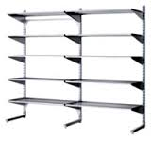
Desenvolvimento de
tecnologia para “prateleira”
Projeto A
Projeto C
Projeto B
Projetos de desenvolvimento de produtos
Notes:
Nas empresas benchmarking em desenvolvimento de produtos as tecnologias são desenvolvidas para “prateleira”. Assim, depois de ser avaliada a robustez da tecnologia, diversos projetos de desenvolvimento de produtos podem aplicá-la.

Slide 10
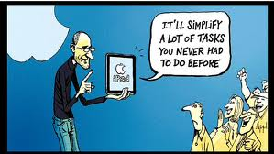
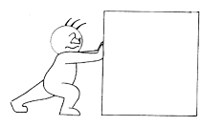


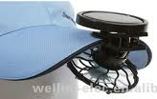
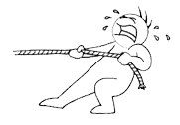
Vamos encontrar aplicações para a tecnologia
Planejar
Desenvolver tecnologia
Planejar
Desenvolver produto
technology push
market pull
Desenvolver tecnologia
Planejar
Desenvolver tecnologia
Planejar
Desenvolver produto
Desenvolver produto
Vamos desenvolver produtos para a necessidade
Notes:
Este slide ilustra as duas estratégias principais de integração tecnologia-produto, que representa a relação do PDP com o desenvolvimento de tecnologia. Essas duas estratégias são conhecidas com os seu termos em inglês: technology push ou market pull, ou seja se o desenvolvimento é “empurrado pela tecnologia” ou “puxado pelo mercado”.
No technology push, a tecnologia foi desenvolvida anteriormente e essa estratégia procura aplicação para ela, ou seja, procura produtos, nos quais essa tecnologia pode ser aplicada.
No market pull, a necessidade do mercado faz com que uma empresa desenvolva um produto, e ai sim procura-se desenvolver uma tecnologia para que este produto possa atender a essas necessidades.
Na seção 3.3 (página 52), tese citada no slide 22 de acesso gratuito (link a seguir) pode-se consultar uma síntese dessa discussão.
Pode-se realizar o download gratuito desta tese no link a seguir para se estudar as seções citadas (do banco de teses da USP)
http://www.teses.usp.br/teses/disponiveis/18/18140/tde-09082010-084457/pt-br.php

Slide 11

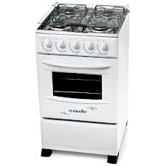
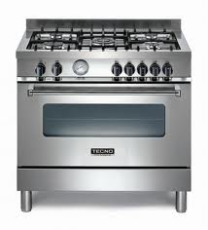
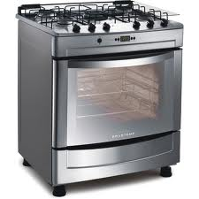
Processo padrão ou modelo de referência
Projetos de desenvolvimento de produtos
Processo de desenvolvimento de produtos
Produto A
Projeto A
Cadeia de valor A
Produto C
Cadeia de valor B
Projeto C
Produto B
Cadeia de valor B
Projeto B
Notes:
Este slide expande o que foi apresentado no slide 13 sobre o processo de referência ser usado para apoiar a definição do escopo de um projeto de desenvolvimento de produtos.
No processo de desenvolvimento de produtos queremos obter o design do produto, o design do processo de fabricação etc. por meio de um projeto de desenvolvimento de produtos para cada produto específico que resolvemos desenvolver. De uma forma mais ampla podemos dizer que por meio de um projeto de desenvolvimento obtemos o design da cadeia de valor, ou seja.. as informações e recursos para os outros processos de negócio da cadeia de valor (recorde a definição de desenvolvimento de produtos da aula 1).
Vejam neste exemplo que se estivermos desenvolvendo para uma cadeia existente, e se o novo produto na cadeia não exigir novos equipamentos, mesmo assim as informações de como produziremos, venderemos, daremos assistência técnica etc. precisam ser obtidas pelo projeto específico de desenvolvimento de produto. No slide isso é representado pelos produtos C e B, ambos da mesma cadeia de valor B. Os projetos de desenvolvimento desses produtos, assim como do processo A para a cadeia de valor A, podem seguir o processo padrão da organização (também conhecido como modelo de referência).

Slide 12
Processo de desenvolvimento de produtos
Modelo de referência
representa o processo
Notes:
Extraído da referência:
ROZENFELD, H. et al. Gestão de Desenvolvimento de Produtos: uma referência para a melhoria do processo. 1.ed. São Paulo: Saraiva, 2006. 542 p.
“Para que o processo padrão de desenvolvimento de produtos possa ser reutilizado por várias pessoas ele é documentado na forma de um modelo. Um modelo serve para representar a realidade. Vários autores mostram o desenvolvimento de produtos como uma seqüência de passos, fases, etapas, ou seja, na realidade eles trazem modelos estruturados de diversas formas. Como os projetos de desenvolvimento são definidos a partir desse modelo, ele é conhecimento como modelo de referência.
Hoje muitas empresas adotam modelos para definir qual o padrão de trabalho que elas desejam adotar para o desenvolvimento de produtos. Existem modelos de diversos tipos, alguns representam somente quais são as atividades que devem ser realizadas e outros são mais detalhados e especificam procedimentos, métodos que devem ser adotados, critérios de avaliação etc.
Um modelo é um documento ou um gráfico que pode estar na forma de uma publicação, manual, ou mesmo na intranet de uma empresa.”

Slide 13
Modelo de referência específico
mapa
comum
na empresa
Notes:
Poucas pessoas em uma organização possuem uma visão completa do PDP. De maneira geral as empresas não possuem uma visão unificada do PDP. Muitas vezes, cada pessoa possui um entendimento próprio do processo e utiliza um vocabulário e formalismo particular para descrevê-lo, advindos da sua área específica. Isso piora quando falamos de empresas maiores, com plantas distribuídas em vários países.
Modelos de referência (específicos) surgiram para minimizar essas limitações. Eles descrevem o processo de desenvolvimento de produto e servem de referência para que empresas e seus profissionais possam desenvolver produtos segundo um ponto de vista comum. Com um modelo de referência específico pode-se obter uma visão única do processo de desenvolvimento de produtos, nivelando-se os conhecimentos entre os atores que participam de um desenvolvimento específico. Ele passa a ser um linguajar único na empresa, é um mapa que serve de base para todos.

Slide 14
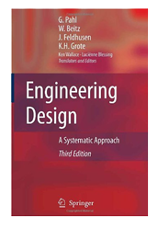
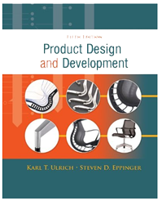
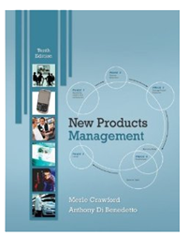
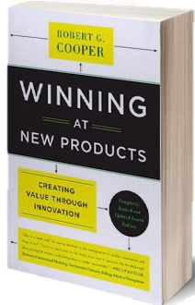

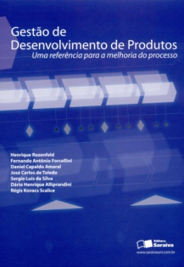
Exemplos de modelos de referência genéricos de PDP
G. Pahl,
W. Beitz,
J. Feldhusen,
K.H.Grote >
VDI 2222
Merle
Crawford,
Anthony Di
Benedetto
Karl T. Ulrich, Steven Eppinger
Greg Geracie,
Steven
Eppinger
Robert
Cooper
Rozenfeld,
et. al.
Notes:
Vários modelos de referência genéricos para o processo de desenvolvimento de produtos estão documentados como material didático em livros, como os apresentados neste slide.

Slide 15
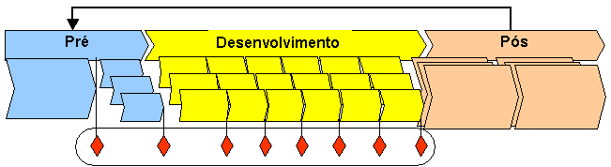
Ilustração sobre os tipos de modelos de referência
Modelos de referência genéricos
Modelo de Referência
Processo padrão
Modelos de referência específicos
Empresa 1
Empresa 2
Empresa 3
Empresa 4
Projeto A
Projeto B
Projeto C
Projetos derivados de um modelo de referência específico da empresa 1
Notes:
O modelo de referência genérico também é chamado simplesmente de modelo de referência.
O modelo de referência específico também é conhecido como processo padrão da empresa (e no caso deste curso o processo é o PDP).
E os projetos podem ser derivados dos modelos específico.
Reler as anotações do slide anterior para melhor compreender essa este slide.

Slide 16
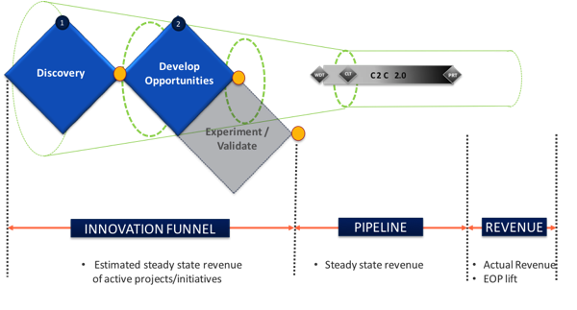

Exemplo de modelos de referência específicos de PDP
Processo de inovação
Processo de desenvolvimento de produtos
“Concept to Consumer” (C2C)
http://www.managementexchange.com/story/inside-whirlpools-innovation-machine
Notes:
É difícil encontrar a publicação de um modelo de referência específico de uma organização.
Este slide mostra um que pode ser acessado de forma livre no link:
http://www.managementexchange.com/story/inside-whirlpools-innovation-machine

Slide 17

Para analisar o processo
Diagramas
Instruções gerais
Responsáveis
Ferramentas
Workflows
Indicadores
Telas e
transações
Mapa de fluxo de Valor
Value Stream Map
Templates
Conhecimentos
Procedimentos detalhados
Métodos
Notes:
Existem diversas formas de ser representar, desde um gráfico resumido até uma descrição detalhada das atividades e procedimentos.
Leia na seção 2.1 da dissertação da Carolina Amigo algumas formas de representação do PDP (modelagem de processo):
AMIGO, C.R. Modelos de referência para o processo de desenvolvimento de produtos: novas possibilidades de representação. Dissertação de mestrado – Programa de pós-graduação em Engenharia de Produção EESC, USP. Orientador: Henrique Rozenfeld, São Carlos, 2013.
Pode ser acessada em:
http://www.teses.usp.br/teses/disponiveis/18/18156/tde-04072013-093955/pt-br.php
Para se analisar o processo (obtenção do modelo “as-is” – veja slide 62) pode-se utilizar o mapeamento do fluxo de valor (VSM: value stream mapping) da abordagem lean, que permite a identificação dos desperdícios do fluxo.
Leia mais sobre isso em:
http://publications.lib.chalmers.se/records/fulltext/177505/177505.pdf

Slide 18
EXEMPLOS DE PRÁTICAS DE GESTÃO
Design thinking
Gestão do conhecimento
Lean design
Conhecimentos adicionais sobre desenvolvimento de produtos não estruturados em modelos de referência
Indicadores de desempenho
Estrutura organizacional
Sustentabilidade
Sistemas de informação
Notes:
As práticas listadas neste slide são bem genéricas e serão detalhadas ao longo deste curso. Elas estão relacionadas as disciplinas, que serão apresentadas no final desta aula.

Slide 19
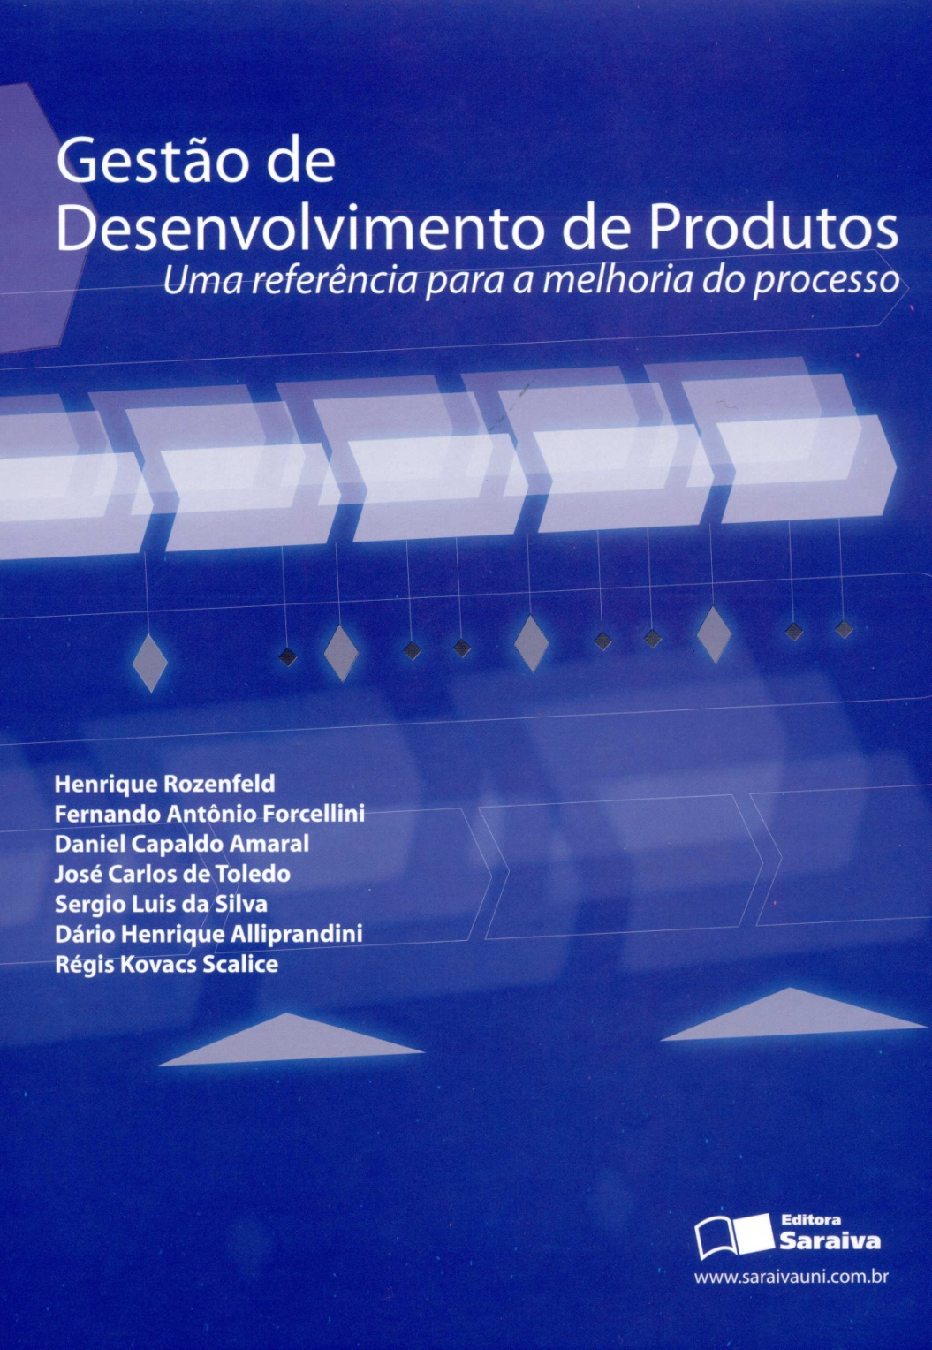
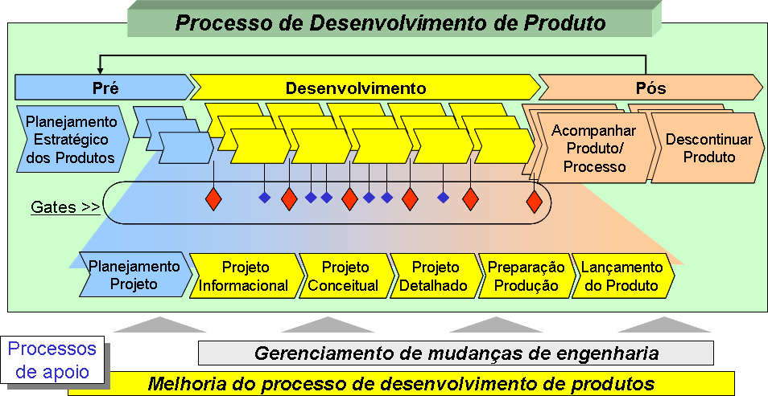
O livro apresenta um
modelo de referência
Henrique Rozenfeld
Fernando Antônio Forcellini
Daniel Capaldo Amaral
José Carlos Toledo
Sergio Luis da Silva
Dário Henrique Alliprandini
Régis Kovacs Scalice
Notes:
Parte do conteúdo deste curso está neste livro, que descreve um modelo de referência que será apresentado. Este curso porém apresenta mais do que está neste livro, mas não no nível de profundidade do livro:
ROZENFELD, H. et al. Gestão de Desenvolvimento de Produtos: uma referência para a melhoria do processo. 1.ed. São Paulo: Saraiva, 2006. 542 p.

Slide 20
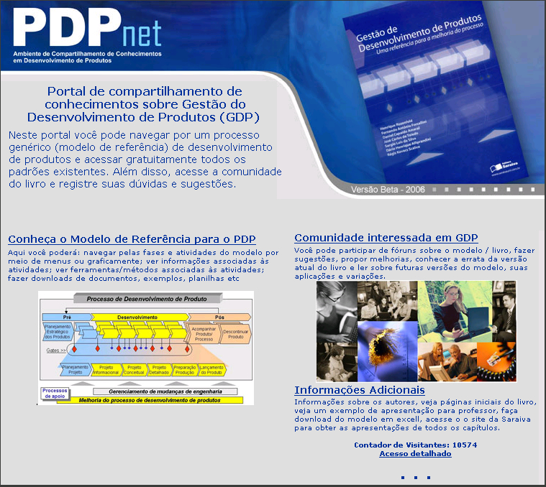
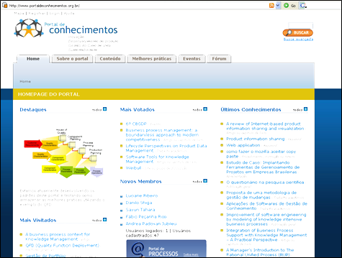
Complemento do livro na internet (PDPNet)
http://www.pdp.org.br
http://www.portaldeconhecimentos.org.br
Notes:
O modelo do livro está na internet no link:
http://www.pdp.org.br/
Os principais conteúdos relacionados com o modelo estão registrados no portal de conhecimentos:
http://www.portaldeconhecimentos.org.br/index.php/por
O conteúdo deste portal é constantemente atualizado por uma comunidade, composta por membros do Instituto de Gestão de Desenvolvimento de Produtos:
http://www.igdp.org.br/
http://www.eesc.usp.br/igdp/
Essa comunidade também está presente no linkedIn com mais de 700 membros para compartilhar conhecimentos sobre GDP

Slide 21
Modelo de referência
Modelo
de
Referência
Estratégias
Atividades
Informações
Organização
Recursos
estrutura
cultura
aprendizagem
pessoas
técnicas/métodos
equipamento
hardware
software
rec.financeiros
Modelos de Referência descrevem o processo de negócio e servem de referência para toda organização sobre o seu funcionamento.

Slide 22
modelo de referência de processo como mapa comum na empresa

Slide 23
Visão geral do modelo de referência
Processo de Desenvolvimento de Produto
Pré
Desenvolvimento
Pós
Planejamento
Estratégico dos Produtos
Acompanhar
Produto/
Processo
Descontinuar
Produto
Gates >>
Planejamento
Projeto
Projeto
Informacional
Projeto
Conceitual
Projeto
Detalhado
Preparação
Produção
Lançamento
do Produto
Processos
de apoio
Gerenciamento de mudanças de engenharia
Melhoria do processo de desenvolvimento de produtos

Slide 24
Atividades genéricas durante a realização do projeto
Processo de Desenvolvimento de Produto
Pré
Desenvolvimento
Pós
Planejamento
Estratégico dos Produtos
Acompanhar
Produto/
Processo
Descontinuar
Produto
Gates >>
Planejamento
Projeto
Projeto
Informacional
Projeto
Conceitual
Projeto
Detalhado
Preparação
Produção
Lançamento
do Produto
Após PE inicio dos projetos
Atividades Genéricas
Revisão de Fase “gate”
Avaliar Fase
Documentar as decisões tomadas e registrar lições aprendidas
Detalhar Plano da Fase
Atividades Especificas da Fase
Monitorar viabilidade econômica
Aprovar Fase
Processos
de apoio
Gerenciamento de mudanças de engenharia
Melhoria do processo de desenvolvimento de produtos

Slide 25
Atividades genéricas durante a realização do projeto
Planejamento
Projeto
Projeto
Informacional
Projeto
Conceitual
Projeto
Detalhado
Preparação
Produção
Lançamento
do Produto
Atividades Genéricas
Revisão de Fase “gate”
Avaliar Fase
Documentar as decisões tomadas e registrar lições aprendidas
Atualizar Plano da Fase
Atividades Especificas da Fase
Monitorar viabilidade econômica
Aprovar Fase

Slide 26
Processo da sistemática de gates
Modelo de referência
Projeto do produto ABC
Fase
gate anterior
gate atual
critérios
1.Definição de critérios para próximo gate
Auto-avaliação
Aprovar
gate
Definição de critérios para próximo gate
relatório
“catálogo” de critérios
+
time de
desenvolvimento
time de avaliação

Slide 27
Visão geral do modelo de referência
Processo de Desenvolvimento de Produto
Pré
Desenvolvimento
Pós
Planejamento
Estratégico dos Produtos
Acompanhar
Produto/
Processo
Descontinuar
Produto
Gates >>
Planejamento
Projeto
Projeto
Informacional
Projeto
Conceitual
Projeto
Detalhado
Preparação
Produção
Lançamento
do Produto
Processos
de apoio
Gerenciamento de mudanças de engenharia
Melhoria do processo de desenvolvimento de produtos

Slide 28
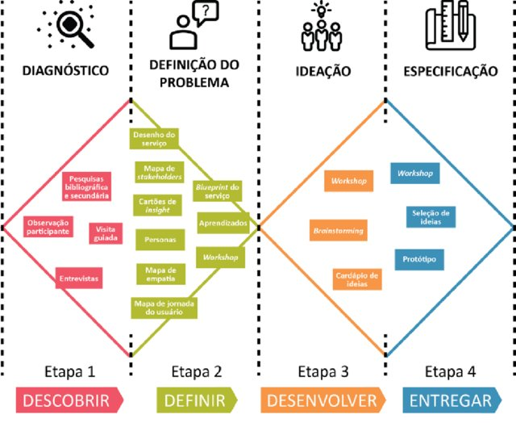
Design Council

Slide 29
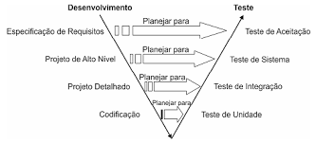

Slide 30
PADRÃO
METODOLOGIA
PRINCIPIO

Slide 31
Em Administração e Qualidade, PADRÃO É UMA NORMA TÉCNICA, ou seja, um "documento aprovado por um organismo reconhecido que provê, pelo uso comum e repetitivo, regras, diretrizes ou características de produtos, processos ou serviços cuja obediência não é obrigatória”[1]. Alguns exemplos de padrões: ISO (International Standards for Organization) e ABNT (Associação Brasileira de Normas Técnicas). Padrão não deve ser confundido com modelo de maturidade, tais como OPM3 (Organizational Project Management Maturity Model), CMMI (Capability Maturity Model Integration) e MPS.BR (Melhoria de Processo do Software Brasileiro).
A estrutura do MÉTODO PRINCE2 é composta de princípios, temas, processos e leva sempre em consideração o ambiente do projeto para que o método possa ser adaptado (Tayloring). Isto significa que a tenacidade de aplicação do método deve ser adequada às características do projeto. De forma geral, o método PRINCE2 é uma estrutura sistemática com processos, papéis e responsabilidades bem definidos que visam garantir o gerenciamento organizado do projeto desde a sua concepção até o encerramento.
Segundo KERZNER (2001), o alcance da excelência em gerenciamento de projetos não é possível sem um processo repetitivo que possa ser utilizado em cada projeto. Esse processo repetitivo é a metodologia de gerenciamento de projetos. Para CHARVAT (2003), “UMA METODOLOGIA É UM CONJUNTO DE ORIENTAÇÕES E PRINCÍPIOS QUE PODEM SER ADAPTADOS E APLICADOS EM UMA SITUAÇÃO ESPECÍFICA. Em ambiente de projetos essa orientação é uma lista de coisas a fazer. Uma metodologia pode também ter uma abordagem específica, modelos, formulários e também check lists, usados durante o ciclo de vida do projeto". Desta forma, uma metodologia de gerenciamento de projetos é um conjunto de processos, métodos e ferramentas para o alcance dos objetivos do projeto. Ela deve prover um roteiro (roadmap) para o gerenciamento do projeto. Equipes que não compartilham uma metodologia tendem a ser ineficientes.

Slide 32
OBRIGADA!
CONTATO
andreasantos@unb.br

